Slide 1

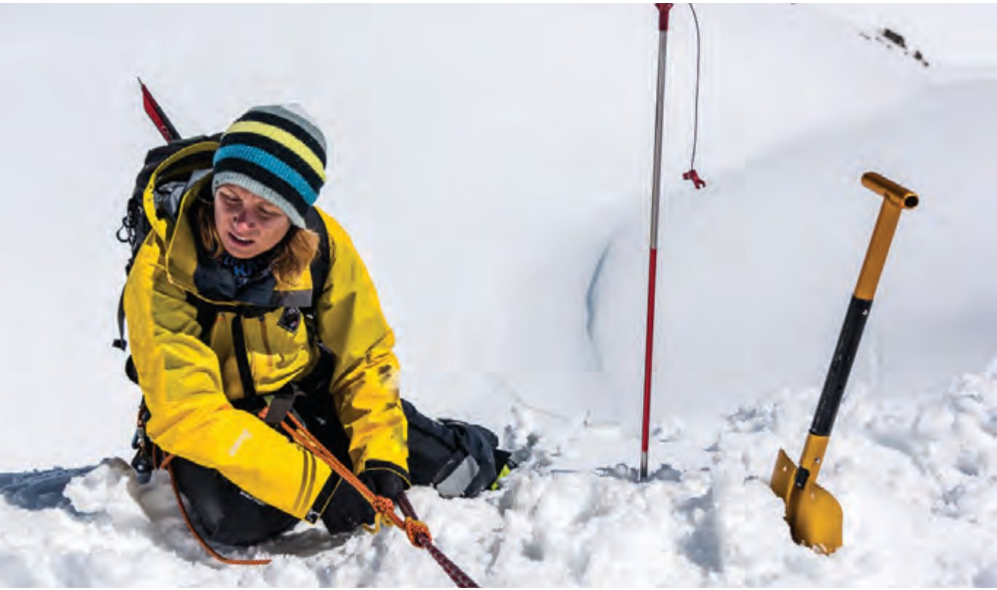
ШКОЛА АЛЬПИНИЗМА · МОДУЛЬ 10 · УРОК 10.3
На лавиноопасном
маршруте
Бюллетень, метод сокращения риска,
движение, датчик и спасение
Работа со щупом и лопатой
Не допуск и не аттестация.
Notes:
Здравствуйте! Это третий урок о лавинах — о поведении на маршруте. Разберём шкалу лавинной опасности и бюллетень, метод сокращения риска, признаки, которые нельзя пропускать, и правила движения по опасным местам. Потом — современное лавинное снаряжение и порядок спасательных работ, где решают минуты. Поиск датчиком, зондирование и откапывание отрабатывают только на очных занятиях. Урок не является допуском и не заменяет аттестацию.

Slide 2
01
Шкала опасности
Лавинный бюллетень
ЧАСТЬ
Перед выходом
Метод сокращения риска
02 / 20
Notes:
Начнём с подготовки: что говорит бюллетень и как превратить его в решение идти или не идти.

Slide 3
01 · ПЕРЕД ВЫХОДОМ
Шкала лавинной опасности: пять ступеней
1 — низкая
сход возможен на отдельных очень крутых склонах
3 — значительная
самая коварная: большинство несчастных случаев
2 — умеренная
осторожность на крутых склонах указанных экспозиций
4–5 — высокая и очень высокая
лавинный рельеф обходят полностью
03 / 20
Notes:
Лавинный бюллетень — прогноз лавинной опасности для района по пятиступенчатой шкале. Её приняла Европейская ассоциация лавинных служб, такая же шкала действует в Северной Америке. Первая ступень — низкая: сход возможен лишь на отдельных очень крутых склонах. Вторая — умеренная: осторожность на крутых склонах тех экспозиций и высот, что указаны в бюллетене. Третья — значительная. Она самая коварная: снег уже неустойчив, но признаки не всегда очевидны, и на неё приходится большинство несчастных случаев. Четвёртая и пятая — высокая и очень высокая: лавины сходят сами, и лавиноопасный рельеф обходят полностью. Бюллетень говорит о районе в целом. На месте решение принимает руководитель по тому, что видит сам.

Slide 4
01 · ПЕРЕД ВЫХОДОМ
Что в бюллетене и где его взять
В бюллетене
В России
За рубежом
1
Ступень 1–5 по высотам
1
Росгидромет: предупреждения
1
Альпы: ежедневно, по шкале
2
Проблемы лавинной опасности
2
Хибины: лавинная служба
2
США и Канада: свои центры
3
Опасные экспозиции
3
Курорты: свои службы
3
Карта опасности онлайн
4
Тенденция на завтра
4
Нет бюллетеня — оценка сама
04 / 20
Notes:
Что есть в современном бюллетене. Ступень опасности, часто разная выше и ниже определённой высоты. Проблемы лавинной опасности — какая из пяти сейчас главная. Роза экспозиций и высот, где опасность сосредоточена. И тенденция — растёт опасность или снижается. Где взять бюллетень. В Альпах и других странах Европы службы публикуют ежедневные бюллетени по единой шкале, в США и Канаде работают свои лавинные центры. В России единой общедоступной службы ежедневных бюллетеней нет. Региональные управления Росгидромета выпускают предупреждения о лавинной опасности, в Хибинах работает лавинная служба, а на крупных горнолыжных курортах Кавказа — свои лавинные службы. Их данные и сообщения МЧС смотрят перед выходом. А там, где бюллетеня нет, — а это большинство районов походов и восхождений, — инструктор оценивает обстановку сам: по снегопадам, ветру, температуре и красным флагам.

Slide 5
01 · ПЕРЕД ВЫХОДОМ
Метод сокращения риска
до 16
÷ 2–4
÷ 2–3
≤ 1
потенциал опасности: 2, 4, 8, 16 для ступеней 1–4
крутизна: чем положе самый крутой участок
экспозиция и группа: дистанции, мало людей
остаточный риск приемлем — можно идти
05 / 20
Notes:
Как превратить бюллетень в решение? Швейцарский горный гид Вернер Мунтер предложил метод сокращения риска, его ещё называют методом редукции. Каждой ступени присваивают потенциал опасности: низкой — два, умеренной — четыре, значительной — восемь, высокой — шестнадцать. Потенциал делят на факторы сокращения. Главный — крутизна самого крутого участка: чем он положе, тем больше делитель, от двух до четырёх. Дальше — отказ от самых опасных экспозиций, например северного сектора, и дисциплина группы: дистанции, маленькая группа. Если остаточный риск не больше единицы, его считают приемлемым. Пример: значительная опасность — восемь; самый крутой участок положе тридцати градусов — делим на четыре, получаем два; обходим северные склоны — делим на два, получаем единицу. Метод дополняет фильтр «три на три»: условия, рельеф и людей проверяют трижды — дома, по пути в районе и на самом склоне.

Slide 6
02
Красные флаги
Порядок движения
ЧАСТЬ
На склоне
Датчик и лавинный рюкзак
06 / 20
Notes:
Теперь — на склоне: признаки, которые нельзя пропускать, и как организовать движение.

Slide 7
02 · НА СКЛОНЕ
«Красные флаги»: заметил — пересмотри план
Сход лавин на соседних склонах
Резкие перепады температуры
Трещины в снежном покрове
Сильный ветровой перенос
«Вумпс» и просадки снега
Сильный снегопад за сутки
Переход температуры через 0 °C
Плохой лавинный прогноз
Дождь
Плохие результаты тестов
Даже 1–2 флага — повод быть осторожнее и, возможно, сменить план
07 / 20
Notes:
Красные флаги — это явные признаки лавинной опасности. Естественный сход лавин на соседних склонах. Трещины в снежном покрове. Звук «вумпс» и просадки снега. Переход температуры через ноль, дождь, резкие перепады температуры. Сильный ветровой перенос и сильный снегопад за последние сутки. Плохой лавинный прогноз и плохие результаты снежных тестов. Если вы видите хотя бы один или два таких признака — нужна повышенная осторожность и, возможно, другой план. А вот длительная ясная безветренная погода к индикаторам лавинной опасности не относится — так и отвечают на аттестации. Но помните: в долгий мороз и ясные ночи на поверхности растёт иней, и после следующего снегопада он станет слабым слоем.

Slide 8
02 · НА СКЛОНЕ
«Вумпф» и трещины — прямой сигнал
«Вумпф»
глухой звук оседания снега — рушится слабый слой
Трещины
трещина, бегущая от лыж или ботинок, — доска напряжена
Что делать
не идти дальше, уходить в безопасную зону
08 / 20
Notes:
Отдельно о двух признаках, которые говорят о неустойчивости прямо, без расчётов. «Вумпф» — глухой звук, с которым снежный покров оседает под ногами. Это значит, что слабый слой прямо сейчас разрушается. А трещина, которая бежит от ваших ботинок или лыж, показывает, что доска напряжена и готова оторваться. Услышали «вумпф» или увидели такую трещину — не идите дальше по крутому склону. Возвращайтесь по своим следам в безопасную зону и меняйте план.

Slide 9
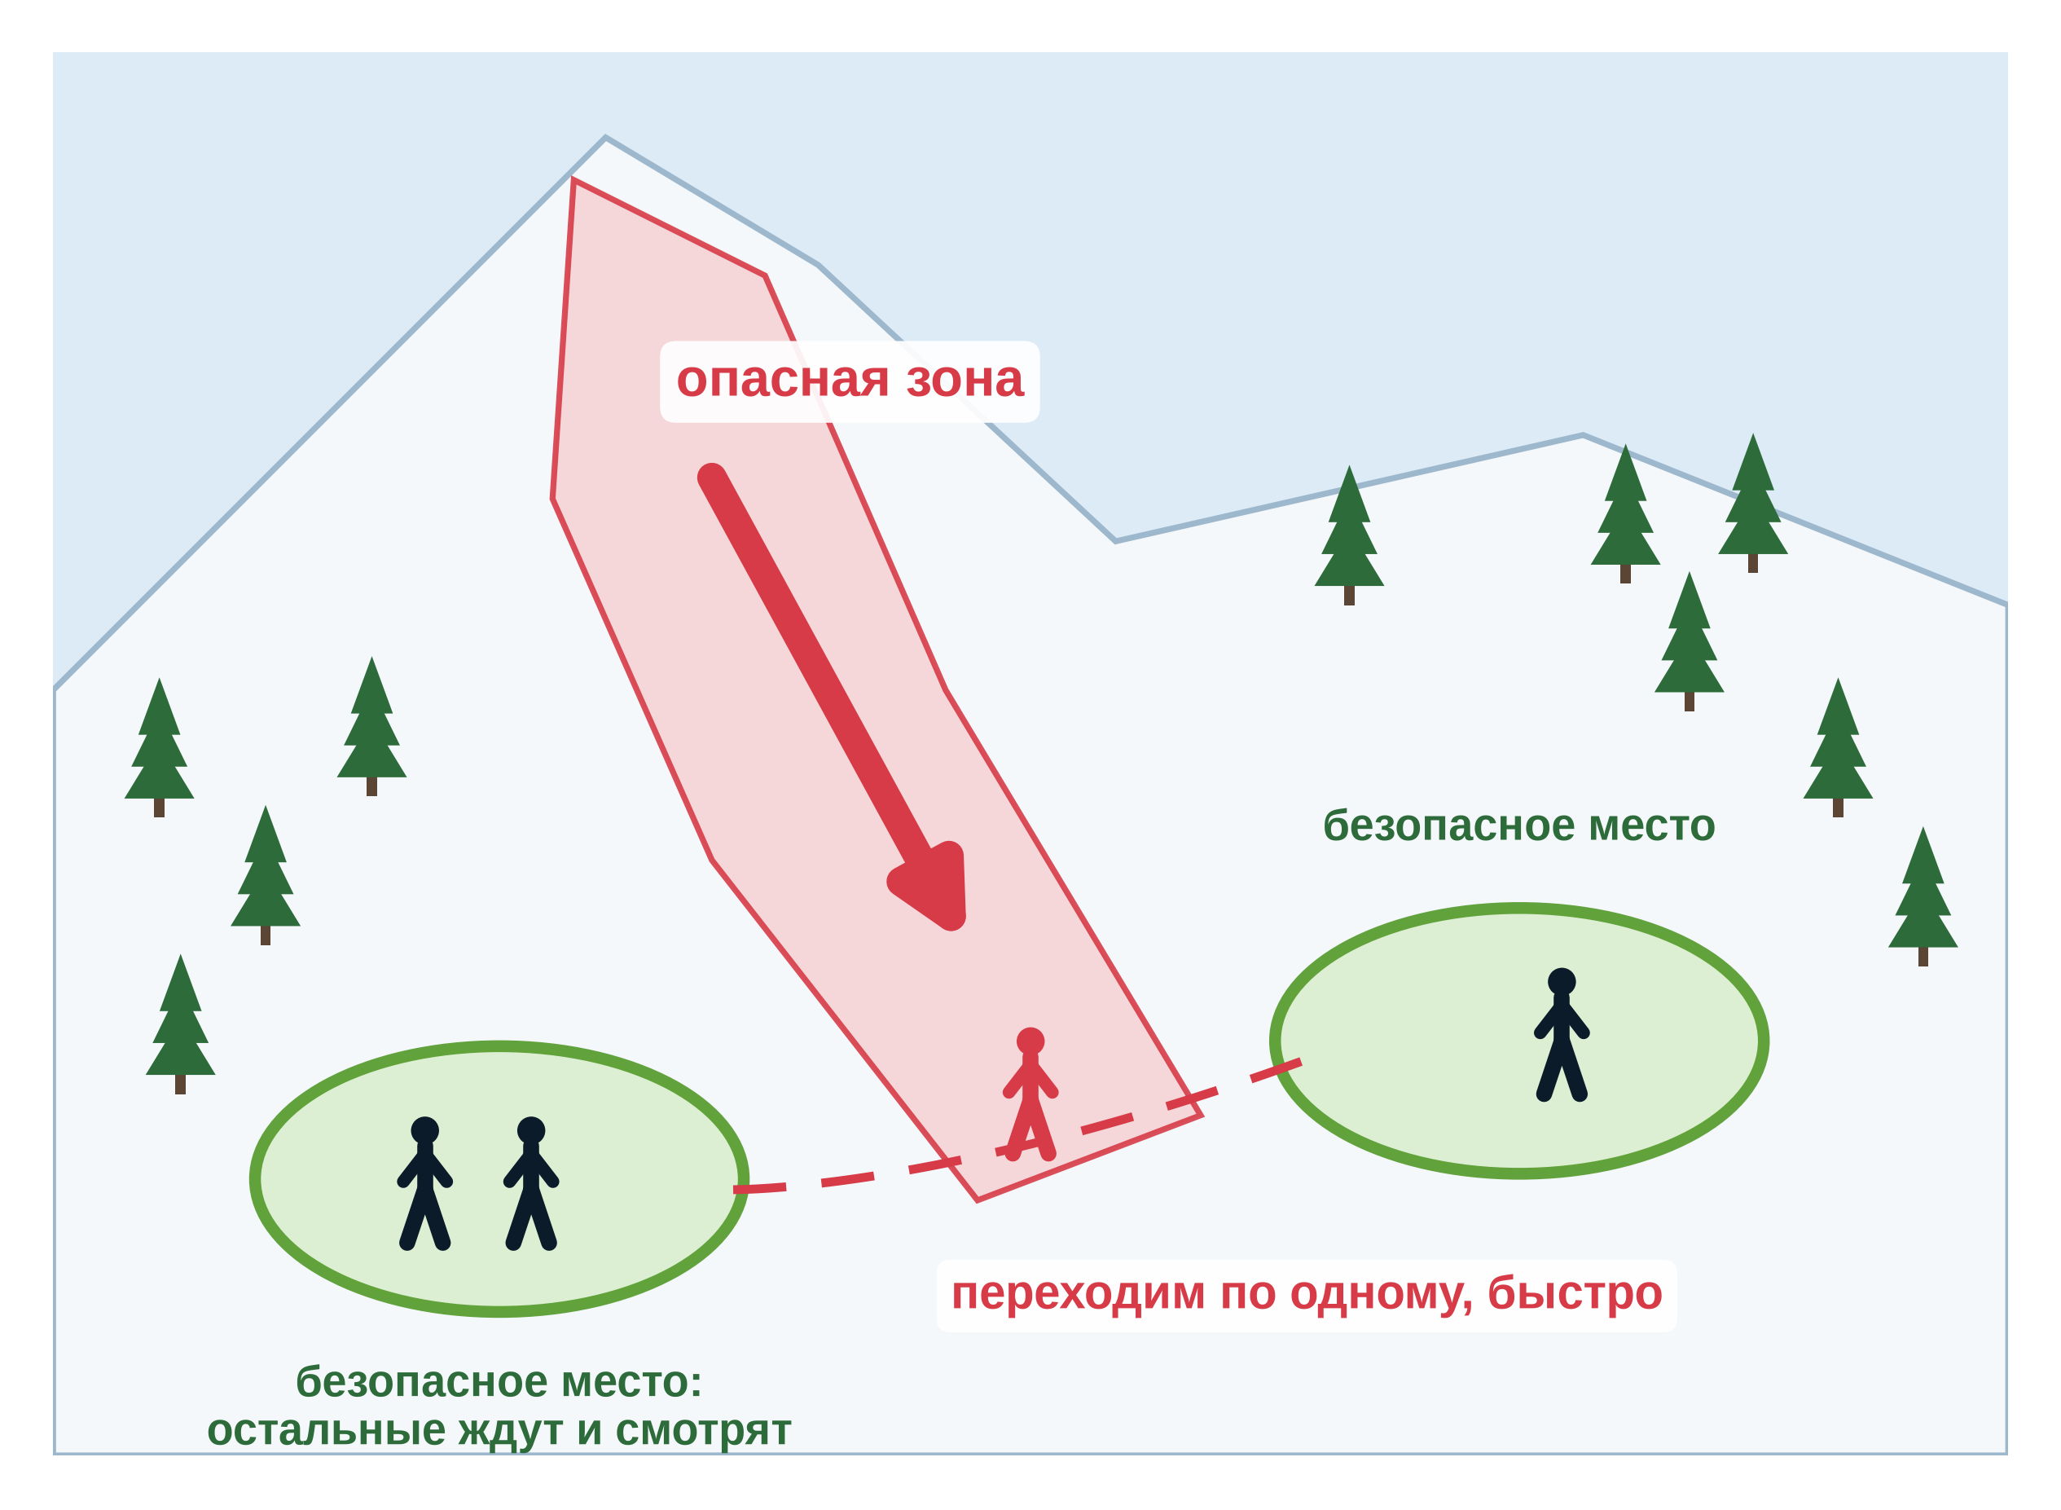
02 · НА СКЛОНЕ
Опасное место — по одному, от укрытия к укрытию
1
Опасный участок проходим по одному
2
Идём от одной безопасной зоны к другой
3
Остальные следят за идущим
09 / 20
Notes:
Полностью обойти лавиноопасный рельеф удаётся не всегда, но риск можно сильно снизить. Очевидно опасные участки проходят по одному или с большой дистанцией. Движение строится от одной безопасной зоны к другой — это могут быть скалы, нависания, гребни. Пока один идёт, остальные стоят в безопасном месте и следят за ним. По возможности выбирайте гребни: если лавина сойдёт, снег уйдёт вниз из-под группы. А кулуары — естественные лавинные желоба и самые опасные места зимнего рельефа.

Slide 10
02 · НА СКЛОНЕ
Перед опасным склоном и на нём
Подготовка
Путь
Главное
1
Руки из темляков палок
1
Гребни и плато — лучше всего
1
Нестабильный склон — не выходим
2
Пояс рюкзака расстегнуть
2
Вниз — прямо по линии стока
2
По одному, с дистанцией
3
Датчик на передаче
3
Склон не подрезать
3
Стоим только в безопасном месте
10 / 20
Notes:
Самый надёжный способ не попасть в лавину — не выходить на нестабильный снежный склон. Обходить опасные участки и следить за бюллетенем тоже важно, но это уже вторая линия защиты. Если пересечь склон всё-таки нужно, готовятся заранее. Руки вынимают из темляков палок, а поясной ремень обычного рюкзака расстёгивают, чтобы быстрее избавиться от них при попадании в лавину: палки и рюкзак тянут вниз и выворачивают руки. Датчик у всех включён на передачу. По возможности выбирают гребень или плато: если лавина сойдёт, снег уйдёт вниз из-под группы. Спускаться по потенциально лавиноопасному склону безопаснее прямо вниз по линии стока воды, по одному и ближе к краю. Каждый траверс и поворот зигзага подрезает склон поперёк и нагружает пласт по всей ширине. Останавливаются только в безопасных местах, а не посреди склона.

Slide 11
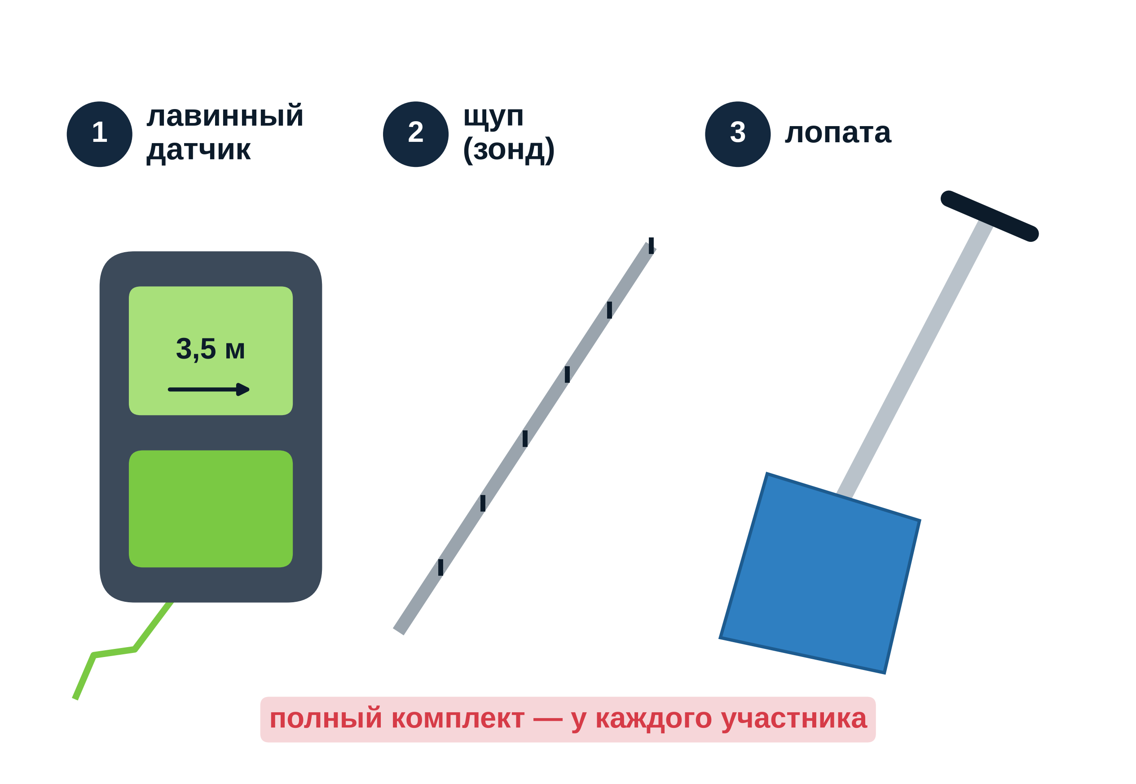
02 · НА СКЛОНЕ
Датчик, щуп и лопата — у каждого
1
Лавинный датчик, щуп и лопата — минимум
2
Комплект нужен каждому, не один на группу
3
Без навыка снаряжение не спасёт
Пользоваться учатся на практике
11 / 20
Notes:
Минимальный набор для лавиноопасных склонов — лавинный датчик, зонд, то есть лавинный щуп, и лопата. Комплект нужен каждому участнику, а не один на всю группу. Если у засыпанного нет датчика, а у остальных нет щупов и лопат, драгоценные минуты уходят впустую. Лавинный рюкзак, лыжи или дыхательные устройства полезны, но этот минимум не заменяют. И одного снаряжения мало: им нужно уметь пользоваться. Этому учатся на очных занятиях.

Slide 12
02 · НА СКЛОНЕ
Лавинный датчик: что важно знать
457 кГц
×3
Тест
20/50 см
единая частота: приборы разных фирм видят друг друга
три антенны: точнее поиск, меньше ложных пиков
перед выходом: у всех включён и передаёт
от телефона и электроники: передача / поиск
12 / 20
Notes:
Все лавинные датчики мира работают на одной частоте — четыреста пятьдесят семь килогерц, поэтому приборы разных фирм находят друг друга. Современные датчики цифровые, с тремя антеннами. Третья антенна помогает в ближнем поиске, когда до засыпанного несколько метров: убирает ложные пики сигнала и точнее показывает точку над ним. Перед выходом инструктор проверяет, что датчики у всех включены на передачу и работают. Теперь о телефонах. Смартфон, рация, часы и магниты создают помехи датчику, особенно в режиме поиска. Производители советуют держать электронику не ближе двадцати сантиметров от датчика на передаче и пятидесяти — при поиске. В банке аттестации правильным считается другой ответ: постоянная работа бипера в режиме передачи ухудшает качество связи телефона. На аттестации выбирайте его, но помните, что на деле страдает именно датчик.

Slide 13
02 · НА СКЛОНЕ
Лавинный рюкзак: шанс остаться наверху
200 л
−50 %
Ремни
Травмы
подушка 150–200 л выталкивает к поверхности
смертности, если подушка раскрылась
у лавинного рюкзака застёгнуты всегда
и ловушки рельефа подушка не отменяет
13 / 20
Notes:
Лавинный рюкзак, его часто называют по марке ABS, при рывке за ручку надувает подушку объёмом сто пятьдесят — двести литров. В движущейся лавине крупные предметы выталкивает наверх, и человек с подушкой чаще остаётся у поверхности. По исследованиям, смертность среди попавших в лавину с раскрытой подушкой примерно вдвое ниже. Но подушку нужно успеть раскрыть, она не защищает от ударов о камни и деревья и не спасает, если лавина остановилась в ложбине или кулуаре, где снег копится на несколько метров. И важное уточнение к правилу про ремни. Совет расстегнуть поясной ремень относится к обычному рюкзаку. Лавинный рюкзак, наоборот, работает, только если поясной и ножной ремни застёгнуты, иначе его сорвёт вместе с подушкой. Лавинный рюкзак не заменяет датчик, щуп и лопату.

Slide 14
03
Минуты решают
Порядок поиска
ЧАСТЬ
Если лавина сошла
Вторичная лавина
14 / 20
Notes:
И последняя часть — если лавина всё-таки сошла и кто-то засыпан.

Slide 15
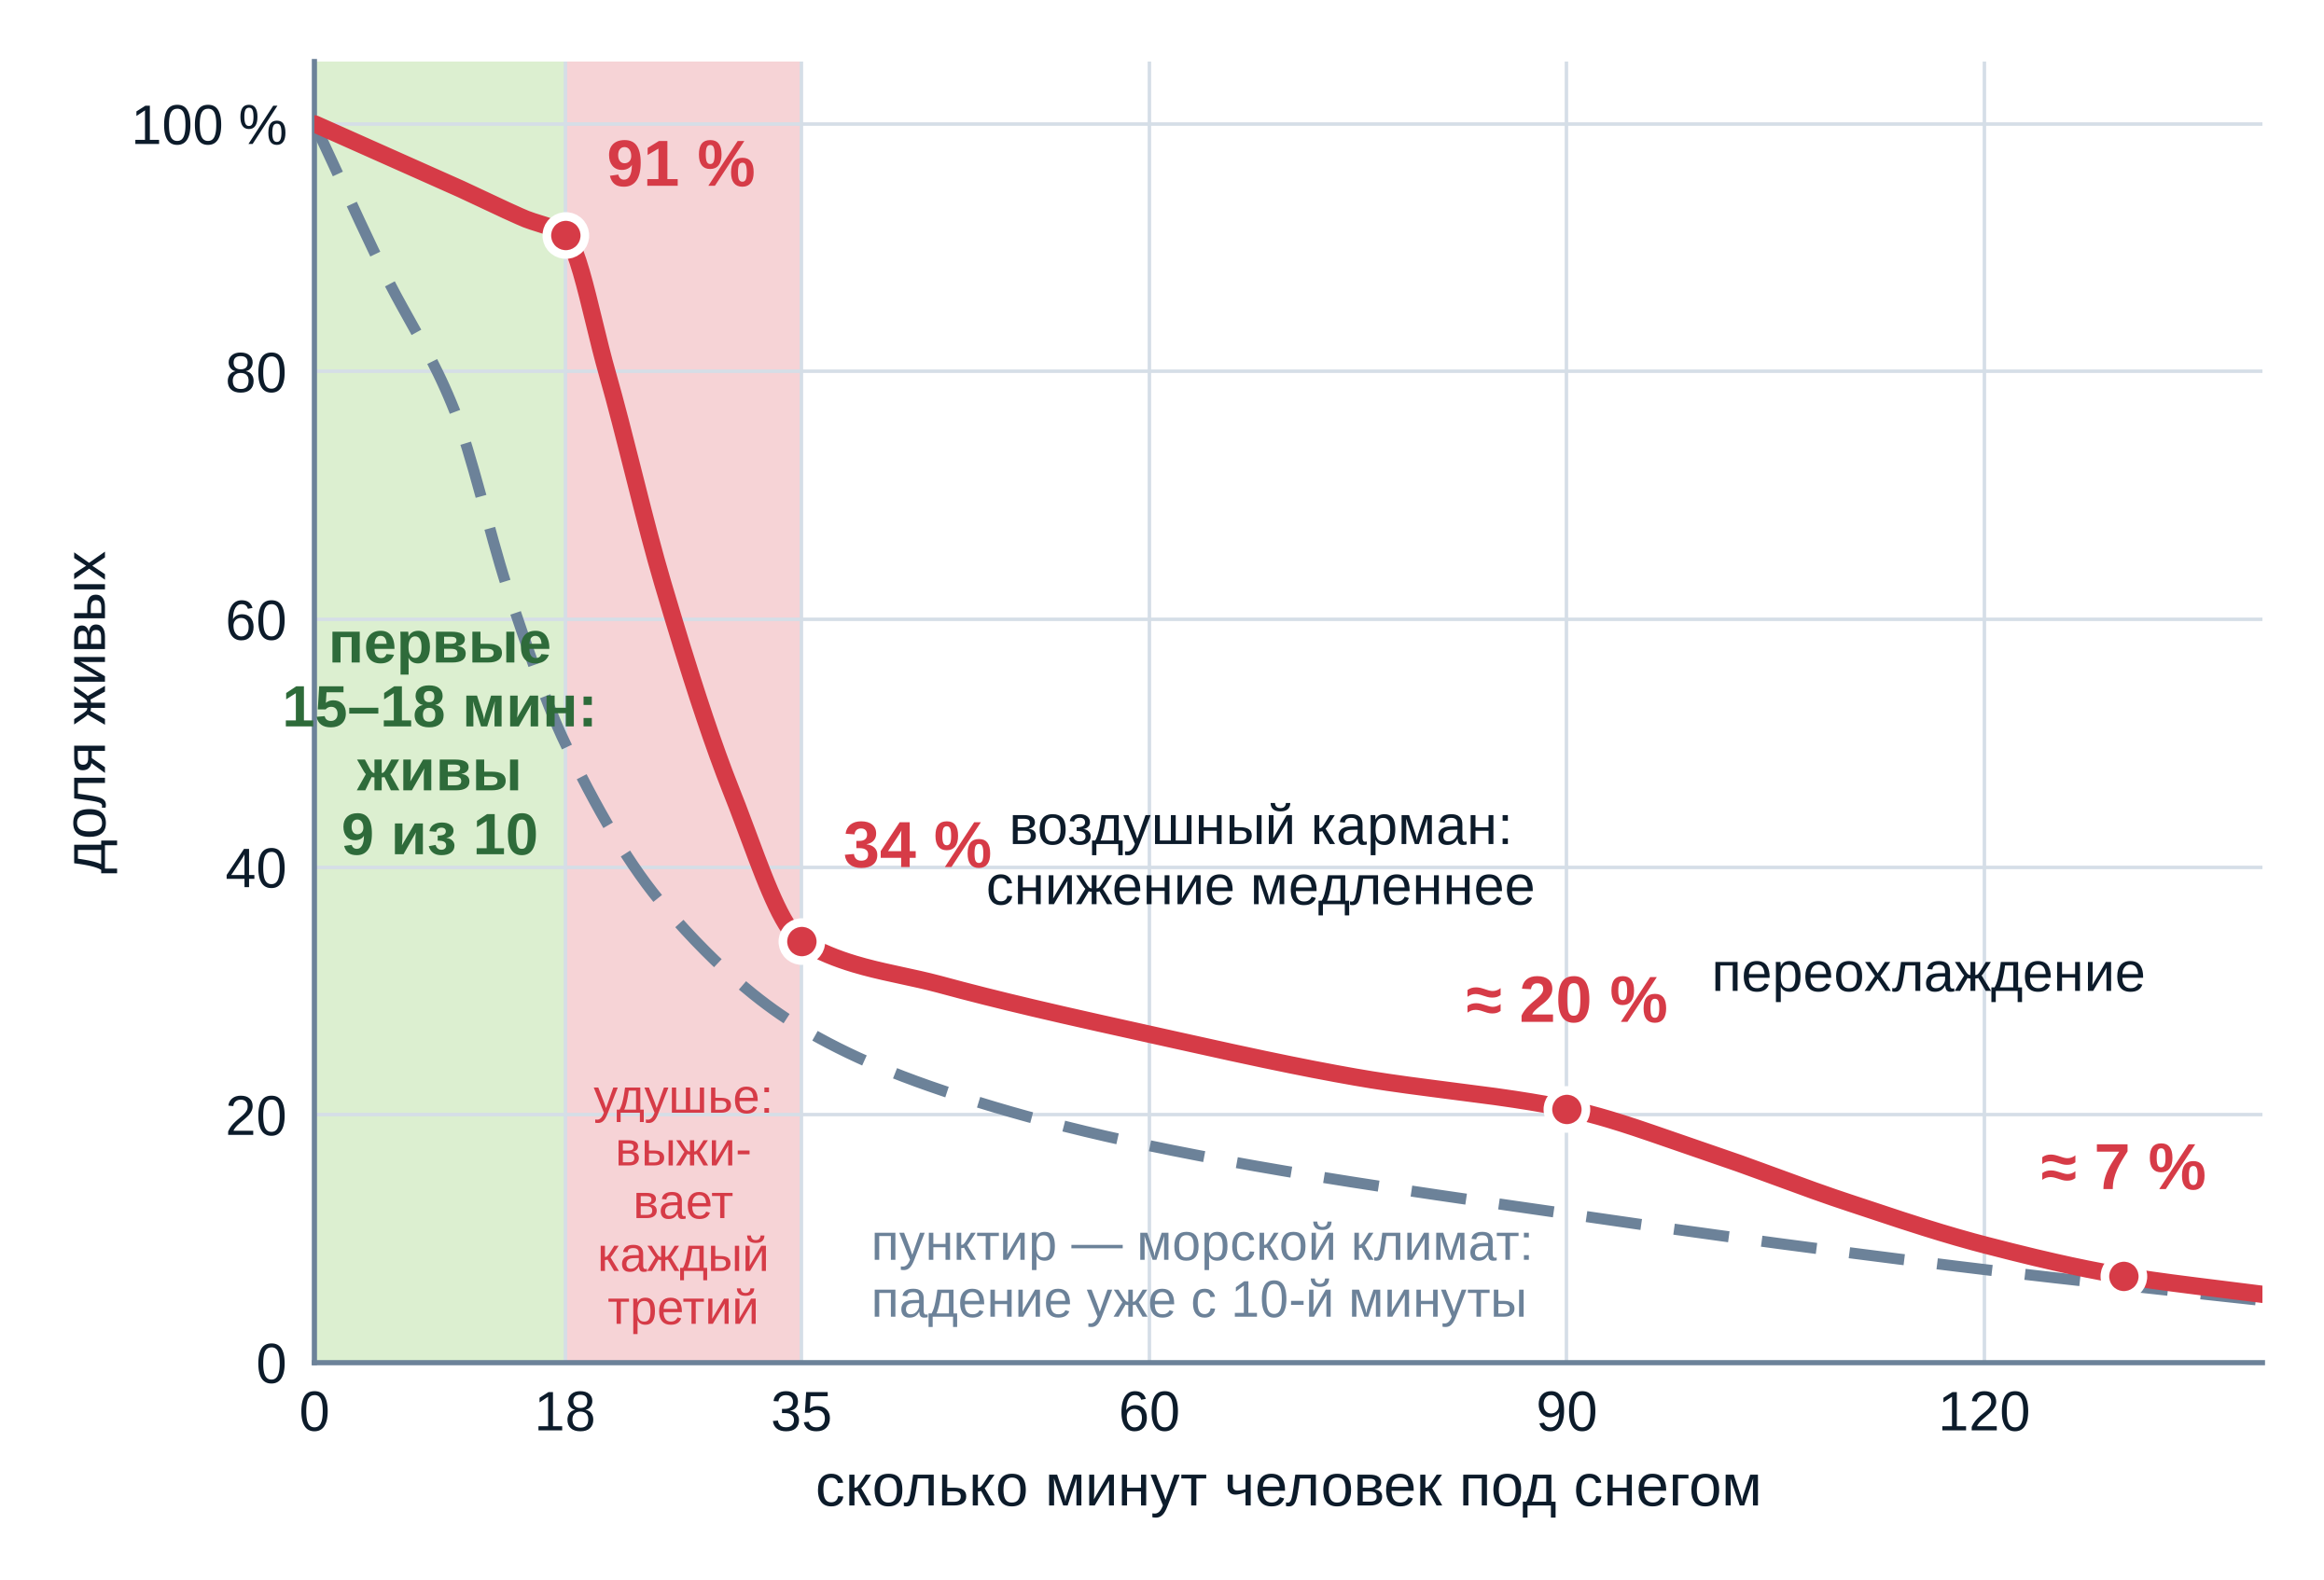
03 · ЕСЛИ ЛАВИНА СОШЛА
Под снегом счёт идёт на минуты
1
До ~18 минут: живы около 9 из 10
2
К 35 минутам: около 3 из 10
3
Успеть может только своя группа
Поиск и откапывание — только очно
15 / 20
Notes:
Если человек попал под лавину, всё решает время. Среди тех, кто не получил смертельных травм, в первые пятнадцать — восемнадцать минут под снегом живы около девяти из десяти. К тридцати пяти минутам — около трёх из десяти: это удушье. Дальше доля живых снижается медленнее, из-за переохлаждения. Цифра «через двадцать минут четверо из десяти» неверна, её не даёт ни одна кривая. Спасатели со стороны за первые минуты не успеют. Поэтому единственный реальный шанс — спасательные работы силами самой группы. Искать пострадавшего, зондировать и откапывать учатся на практике, с инструктором. По видео этот навык не освоить.

Slide 16
03 · ЕСЛИ ЛАВИНА СОШЛА
Спасработы силами группы
1
2
3
Оценить угрозу вторичной лавины
Вызвать помощь, датчики — на поиск
Поиск сигнала, грубый и точный поиск
4
5
6
Зондировать по спирали
Копать ниже по склону, меняться
Первыми — лицо и дыхательные пути
16 / 20
Notes:
Порядок спасательных работ силами группы. Первое — остановиться и оценить, не сойдёт ли вторичная лавина на место поиска: риск вторичных лавин — главная опасность для спасателей. Второе — сообщить спасателям и переключить все датчики на поиск. Третье — искать сигнал, затем грубый и точный поиск. Цифра на экране — не точное расстояние по прямой: прибор ведёт по изогнутым силовым линиям поля передатчика, и показание зависит от положения антенны засыпанного, глубины и рельефа. В банке аттестации верным считают ответ о погрешностях сигнала в снегу, связанных с рельефом и глубиной залегания, а также воздействии магнитного поля Земли; на деле магнитное поле Земли тут почти ни при чём. Четвёртое — зондировать по спирали, щуп после попадания оставить в снегу. Пятое — копать, начиная ниже по склону. И, добравшись, в первую очередь освободить лицо и дыхательные пути, чтобы дать доступ воздуху.

Slide 17
03 · ЕСЛИ ЛАВИНА СОШЛА
Решение о склоне — процесс, не список
Дома
В районе
На склоне
1
Бюллетень или своя оценка
1
Свежий снег, ветер, «вумпф»
1
Крутизна и что ниже
2
Карта крутизны и ловушки
2
Сходы на той же экспозиции
2
По одному, место сбора вне выноса
3
Точки разворота по времени
3
Обновить ступень самим
3
Сомнение — не выходим
17 / 20
Notes:
Лавинную оценку делают трижды, а не один раз утром. Дома: бюллетень, если он есть, или своя оценка по снегопаду и ветру, карта крутизны, ловушки рельефа — обрыв, кулуар, русло под склоном — и точки, где группу разворачивают. В районе оценку обновляют по тому, что видят: свежий перенос, звук «вумпф», сходы на той же экспозиции. На самом склоне решают заново: склон в тридцать градусов над обрывом опаснее склона в тридцать восемь с чистым выкатом. В России бюллетеня часто нет, и ступень назначает инструктор по своим наблюдениям. Ловушки мышления — «знакомый склон», чужие следы, эксперт в группе — разобраны в модуле двенадцать, и лавина — их главный пример.

Slide 18
03 · ЕСЛИ ЛАВИНА СОШЛА
Как вести группу по лавинному рельефу
До склона
На склоне
Ошибка
1
Проверка датчиков у каждого
1
По одному, дистанция видна
1
Собраться на выкате внизу
2
Инструктаж: что делать, если накрыло
2
След положе тридцати градусов
2
Идти следом чужой группы
3
Гид первым, замыкающий последним
3
Тест вместо явных признаков
3
Место сбора вне зоны выноса
18 / 20
Notes:
Перед склоном проверяют датчики: включены, режим передачи, кто проверяет и с какого расстояния. Клиентам коротко говорят, что делать, если накрыло: выплывать, закрыть рот, поднять руку. Место сбора назначают заранее, вне зоны выноса, а не «внизу, где удобно». По склону идут по одному, на расстоянии, с которого видно следующего. След на подъёме прокладывают положе тридцати градусов, используя рёбра и острова безопасности. Инструктор идёт первым и выбирает линию, замыкающий следит, чтобы никто не остановился в зоне. Типичная ошибка — собрать всю группу на выкате внизу желоба.

Slide 19
03 · ЕСЛИ ЛАВИНА СОШЛА
Если засыпало несколько и датчика нет
Роли
Где
Цепь
руководитель, поиск, зонды, копающие
точка, где видели, и линия потока
грубый шаг, затем плотнее у находок
Копать
Стоп
ниже на глубину залегания, смена людей
повторная лавина — уйти и звать помощь
19 / 20
Notes:
Организация поиска, которую требует программа. Руководитель не копает: он держит обстановку и людей. Ищут от точки, где человека видели в последний раз, вниз по линии потока, сначала глазами и на голос. Ширина полосы поиска — по паспорту датчика. Если засыпано несколько, найденного отмечают и ищут дальше, не бросая остальных. Если датчика нет или он разряжен, зондируют цепью: сначала грубо, затем плотнее у найденных вещей, у конца выноса и с внешней стороны поворотов. Копают, начиная ниже по склону примерно на глубину залегания, конвейером, и меняют копающих. Повторный сход — повод остановить работы и отойти. Помощь после откапывания — в уроке четырнадцать четыре.

Slide 20
Главное из урока
Запомнить
Дальше
Только очно
1
Значительная (3) — самая коварная
1
Тест модуля 10: 15 вопросов, зачёт — 12
1
Поиск датчиком
2
Нестабильный склон — не выходим
2
Зондирование и откапывание
2
Симулятор: две ситуации
3
Датчик, щуп и лопата — у каждого
3
Первая помощь
Урок не допуск, не квалификация и не официальный экзамен ФАР.
20 / 20
Notes:
Подведём итог. Перед выходом читаем лавинный бюллетень и помним, что третья ступень — самая коварная. Метод сокращения риска помогает решить, допустим ли склон. Самый надёжный способ — не выходить на нестабильный склон; опасные места проходим по одному, от укрытия к укрытию, по гребням, а вниз — прямо по линии стока. Красные флаги, «вумпф» и трещины — повод пересмотреть план. Под снегом счёт идёт на минуты, поэтому датчик, щуп и лопата — у каждого, и пользоваться ими учатся очно. Теперь — тест модуля и симулятор.

